Slide 1
Conférence Internationale de l’Energie et du Pétrole en Afrique
Senelec, développement des énergies renouvelables et adoption de la stratégie gas-to-power
Novembre 2020

Slide 2
Sommaire
chiffres clés de Senelec
Focus sur le développement des capacités renouvelables
Plan de production et stratégie Gas to Power

Slide 3
Senelec en 2019
Senelec - Chiffres Clés à fin 2019
Années | 2011 | 2019
Puissance installée (MW) | 687 | 1 436
Puissance de Pointe (MW) | 449 | 672
Energie Non Distribuée (GWh) Energie Non Distribuée (jours) | 267 38 | 16,87 1,46
Energie vendue (GWh) | 2 031 | 3 613,8
Taux disponibilité groupes (%) | 56 | 89,42
Part solaire dans le parc de production (%) | 0 | 11,56
Nombre de clients BT | 902 000 | 1 593 786
Chiffre d’affaires HT (milliards F CFA) | 250 | 509,69
Résultat net (milliards F CFA) | -5,5 | +17,49
Notes:
Amélioration de la qualité de service notable

Slide 4
2ème partie : Développement des capacités renouvelables

Slide 5
Développement des capacités renouvelables
2010
2013
2016
2020
Mise en service de la centrale de Bokhol
166 MW de solaire et 155,87 MW d’éolien installés
Signature par Senelec des premiers contrats d’achat d’énergie de centrale EnR
Promulgation de la 1ère loi sur les EnR par le GdS
Notes:
GdS : Gouvernement du Sénégal

Slide 6
3ème partie : Plan de production et stratégie gas to power

Slide 7
Stratégie gas to power :
Evolution règlementaire et organisationnelle
Adoption le 7 février 2020 de la loi 2020-06 portant code gazier qui complète le dispositif légal existant. Ce code gazier régit les activités des segments intermédiaire et aval du gaz.
la création en novembre 2019 la Société Gaz du Senegal, une filiale de Senelec dont l’activité principale est l’achat en gros du gaz (agrégateur)
la participation de Senelec dans la Société de transport du gaz (RGS). L’actionnariat de RGS est décomposé comme suit :
51% Petrosen
10% Senelec
39% FONSIS
A terme FONSIS cédera les 34% de ces parts aux privés

Slide 8
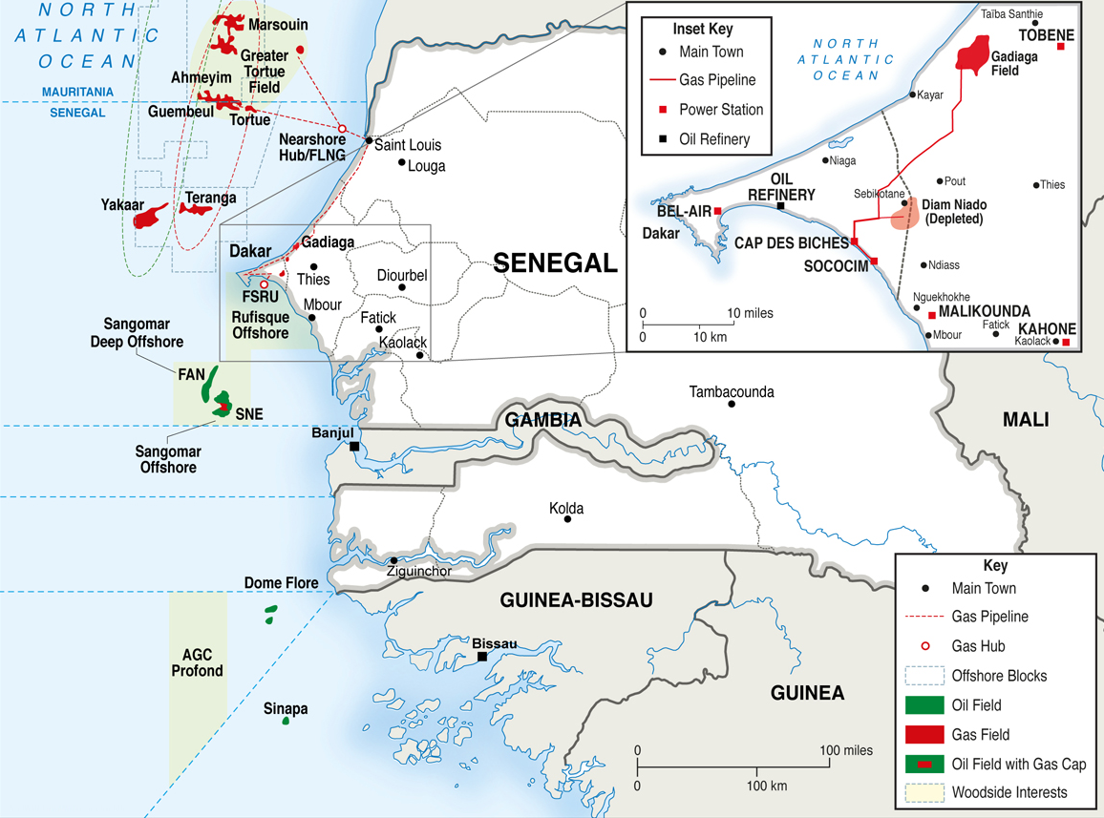
Stratégie gas to power

Slide 9
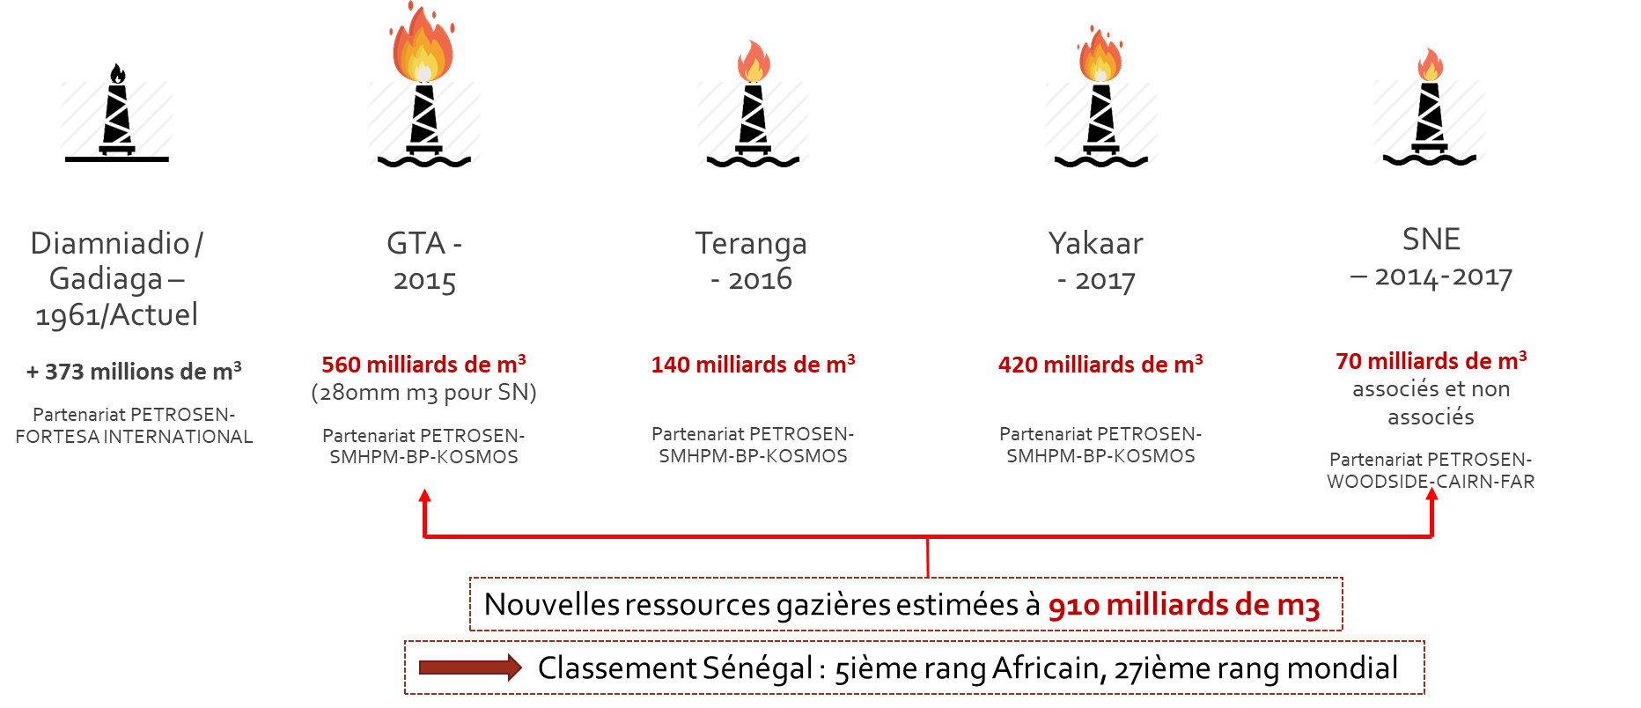
Stratégie gas to power

Slide 10
Prévisions de la demande
Triplement de la demande en 15 ans Nécessité de prévoir développer un plan de production optimisé (quantité, sécurité, moindre coût)

Slide 11
Stratégie gas to power
Les centrales prévue à court et moyen terme sont les suivantes :
Senelec prévoit également la conversion au gaz de 450 MW de machines diesel dual fuel existants.
La Centrale C6 de Bel-Air (90 MW) au GNL vers fin 2021
Centrale | Puissance | Mise en service
IPP Cap des Biches | 300 | 2022
Africa Energy | 300 | 2025
CCGT Saint Louis | 225 | 2024
KARPOWER | 220 | 2021

Slide 12
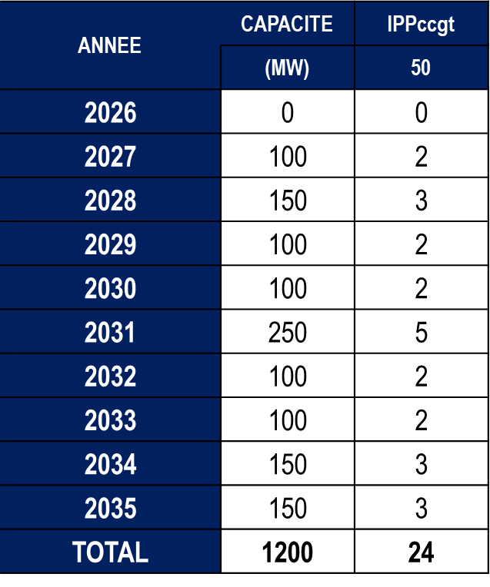
Stratégie gas to power : nouvelles capacités de production en CCGT
capacité additionnelle en CCGT en gaz en sus des projets déjà identifiés

Slide 13
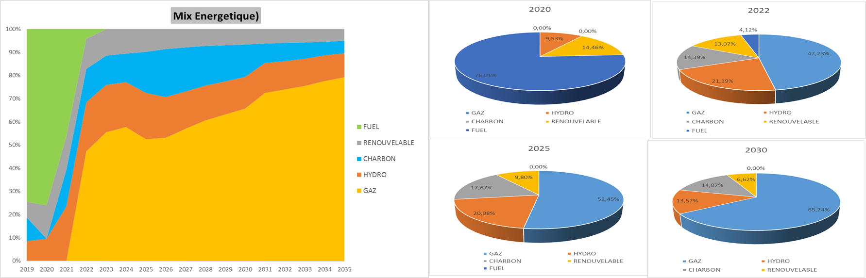
Stratégie gas to power
A l’horizon 2030, l’énergie produite par les centrales à gaz devrait représenter 65,74% de la production annuelle remplaçant les centrales au HFO.

Slide 14
Merci

